Slide 1
فن حفظ التماسك

Slide 2
التماسك هو اثبات ان البيانات لم تتغير وموثوق بها من أي أحد خلال الدورة الكاملة لحياة البيانات.
من اشهر طرق التماسك خوارزميات الهاش hash
ما هو الهاش : هي أداة لتحقيق تماسك البيانات بأخذ البيانات الثنائية )الرسالة( ثم إنتاج قيمة للرسالة بطول ثابت
عملية الهاش هي دالة رياضية ذا اتجاه واحد وهي عادة سهلة الحساب ولكنها عكسها صعب للغاية.
خصائص الهاش
يمكن أن تكون المدخلات بأي طول
المخرجات لها نفس الطول
دوال الهاش لها اتجاه واحد وليس لها اتجاه عكسي

Slide 3
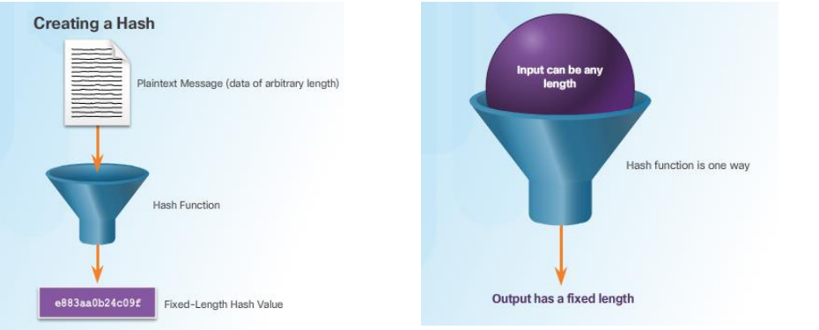
Hash function

Slide 4
خوارزميات الهاش
التدقيق بالمجموع 8 بت Checksum 8 bit
هي طريقة تعتمد على نظام 8 بت ويتم تنفيذها كالاتي:
تحويل الرسالة إلى قيمتها الثنائية
تنظيم خط البيانات الثنائية إلى كتل بطول 8 بت
بجمع كل القيم التي بطول 8 بت.
تحويل الناتج باستخدام عملية تسمى المكمل الثنائي
قيمة الهاش في المثال = 1001 = 9
321
0011
+ 0010
+ 0001
=
0110
Not: 1001

